Slide 1
佳兆业集团2020年度工作会议
深圳前海投资发展有限公司

Slide 2
目录
一
2020年业绩完成情况
CONTENTS
二
2020年工作反思
三
2021年工作规划

Slide 3

一、2020年业绩完成情况
净利润
年度目标达成率159.6%
签 约
年度实现销售64.6亿，完成率107.6%
回 款
年度实现回款47.9亿，完成率106.3%
融 资
年度实现融资15.0亿，完成率107.1%
一级计划
年度一级计划完成率100%

Slide 4
二、2020年工作反思-亮点
运营提效：樾伴山提前48天开盘，提前112天经营性现金流回正
产品力打造：樾伴山打造成为“樾”系标杆项目，获金盘奖福深赛区“年度最佳预售楼盘奖”
利润提升：樾伴山备案价突破限价，与周边二手房价格持平并持续旺销
运营力
控费用：樾伴山年度实际营销费率0.8%（年初预算1.8%），营销费用节省6197万
降成本：樾伴山拆迁贷利率由9.3%降至7.5%，每年节省利息4860万；项目年度动态成本变动率94.4%
降本增效
创新力
融资创新：樾伴山实现多种融资并存，超额回收股东投入；深未项目通过沟通运作，实现拆迁贷放款，提前收回所有股东投入

Slide 5
二、2020年工作反思-不足及经验教训
投资：未实现新项目落地
跟进多个项目，积极参与土拍，但最终未实现新项目落地
改进措施：深入研究深圳西部规划和政策，建立投资地图，重点关注已批未建、工改保、留用地、已过专规的城更项目收并购机会
资源整合：未打开局面
属地政府关系、合作伙伴储备、银行关系等仍需进一步加强，以创造价值助推投资端、开发端、资金端等
改进措施：联合其他业务板块，以宝安/南山政府类资源拓展为主，以点带面，做大“朋友圈”
在途资金：数额较大
截止至2020年12月31日，在途资金17.8亿，
在途资金比1.38（高于健康值1.2）
改进措施：外攻额度，内抓高效协作，严格处罚

Slide 6
三、2021年工作规划-经营目标
三年发展目标：投资保一争二，2023年实现190亿销售额，成为深圳西部片区TOP1
关键业绩指标（KPI） | 2021年度目标值
签约（亿元） | 34.0
回款（亿元） | 37.7
净利润（亿元） | 5.3
权益投资（亿元） | 86.0
融资（亿元） | 63.9
一级计划完成率 | 100%
动态成本控制目标 | 100%以内
飞跃期2023年
190亿
兑现期2022年
125亿
投入期2021年
34亿
深未：28亿
壆岗：26亿
增量：71亿
深未：27亿
壆岗：7亿
增量：156亿
樾伴山：8亿
增量：26亿
投资目标86亿
投资目标130亿
投资目标200亿

Slide 7
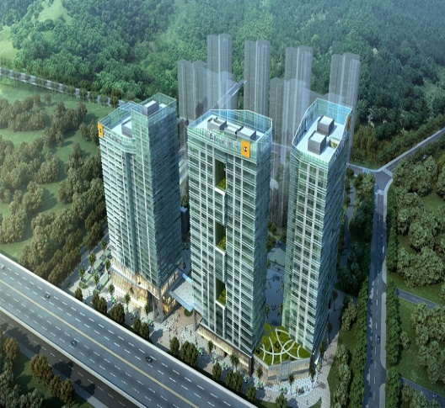
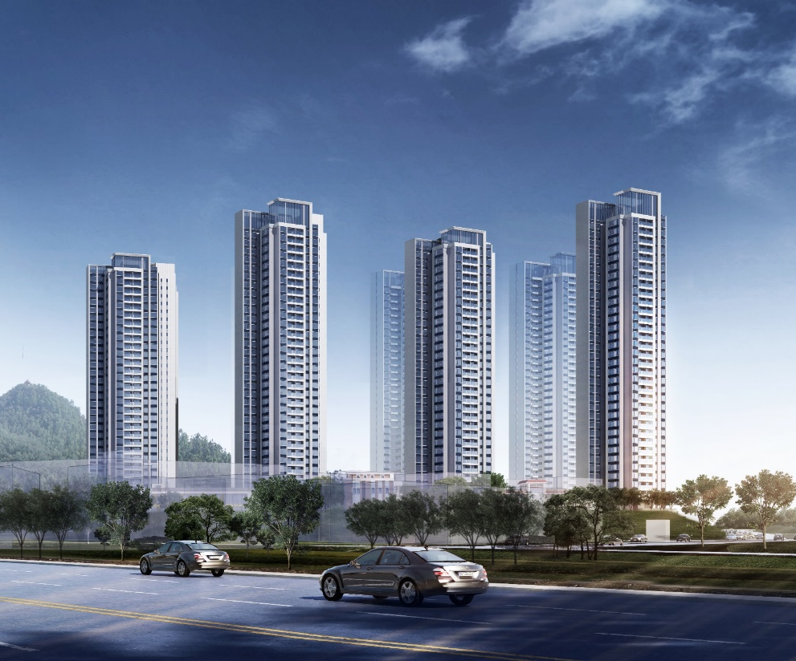
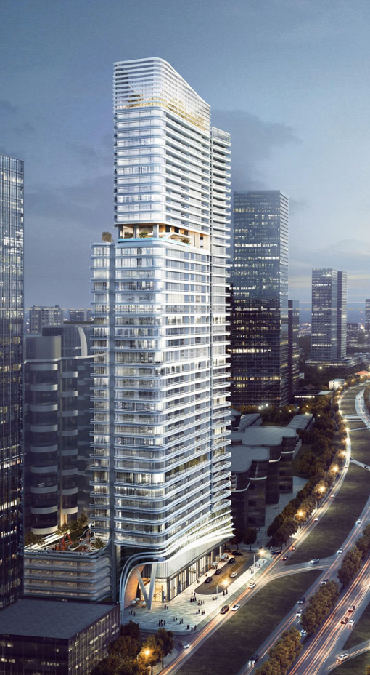
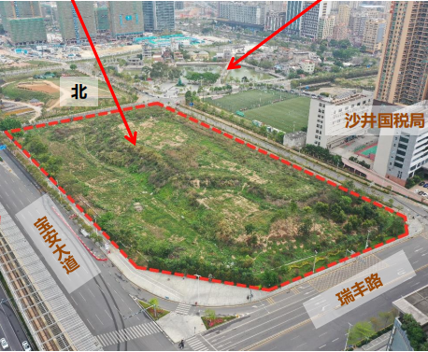
三、2021年工作规划-存量运营策略
樾伴山
价值最大化：增加住宅收入，提升利润；严控批量精装成本
快速回款：加强银企深度合作，严格执行回款催收制度，降低在途资金
前海广场
资产处置：第三季度完成项目主体股权转让，减少利息支出2800万
资产运营：开展经营性物业运营，缓解现金压力
佳兆业 • The V
注重产品及会所打造：通过功能性会所、策展空间、智能化家居等产品力塑造，提升项目溢价空间
前置品牌营销：面世前通过媒体品鉴、艺术展览等不断发声，树立项目“侨城封面藏品”的调性和艺术性
前置拓展适配供应商，提高投入产出比
壆岗项目
投资端：全力推进竞争性谈判，力争在2021年2月前签署正式合作协议
运营端：工作前置，确保交地即开工

Slide 8
三、2021年工作规划-投资策略
思路：把握政策窗口，抓住每次机会
政策窗口：
除基本农田的农用地转建设用地由深圳市审批
支持盘活存量工业及商业用地：包括工改保和商改保
已批未建用地
政策支持：该类型用地已纳入各区政府“拓展空间保障发展”十大专项行动中进行考核
行 动：重点关注近期有重大突破的项目
政策支持：顶层设计、政府主导，一揽子解决历史问题，弥补城市更新合法用地的不足
行 动：重点关注其中的净地项目，与优质中介平台公司建立长期合作，利用壆岗项目积累的前期经验，拓展后续类似项目
土地整备利益
统筹用地
政策支持：至2035年实现170万套住房供应（公共住房占六成），政府层面有强烈的安居房建设诉求
行 动：关注可售人才房、“工改保”等政策导向型项目，去化快，资金占用周期短，主体单一合理计税空间灵活，利润可期
“工改保”项目

Slide 9




三、2021年工作规划-投资策略
策略：规模优先、利润并举
方 式：收并购为主，招拍挂为辅
业 态：商住为主，优质商办为辅
公司现金流：滚动利用
在南山、宝安土地高溢价片区，注重项目的现金流价值
提升公司资金滚动使用效率，利用项目现金流贡献实现以盘养盘
资源整合：打开局面
拓展属地政府关系、银行机构关系
储备长期合作伙伴
融资协同：深度结合
南山、宝安片区项目资金需求量大，加强公司-机构“总对总“关系的建立与维系
重点拓展资金相对稳定、可长期合作的大客户，关注险资的拓展
集团支援：破冰之举
提供前期资金支持
适度放松风控措施

Slide 10
三、2021年工作规划-组织建设
强化内部管理，提升人均效能，搭建人才梯队
目标——每年人均效能提升30%以上
年 度 | 销售额 （亿元） | 人员编制 （人） | 人均效能 （万/人）
2021 | 34 | 65 | 5231
2022 | 125 | 184 | 6800
2023 | 190 | 210 | 8840
梯队齐备：确保21年梯队齐备率达到90%，B角经验准备度达到集团要求，引进高潜人才，丰富人才厚度
人才培养：加大新佳族、绩优骨干向梯队人才培养；拉通平台与项目轮岗，业务全流程补短板
能力提升：通过培训/轮岗/集团交流学习等提升员工专业能力，培养一专多能的人才
目标管理：部门绩效与经营结果挂钩，行政人力职能结合业务开展第三方检查，强化风险管控

